Slide 1
Deep Learning

Slide 2
Perceptron
Input node
w1
link
w2
output node
w3
weight

Slide 3
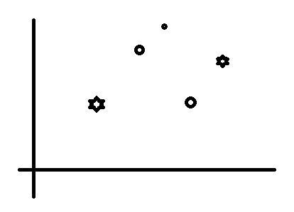
Nonlinear problem

Slide 4
Multi-layer neural network
Input layer
Hidden layer
Output layer

Slide 5
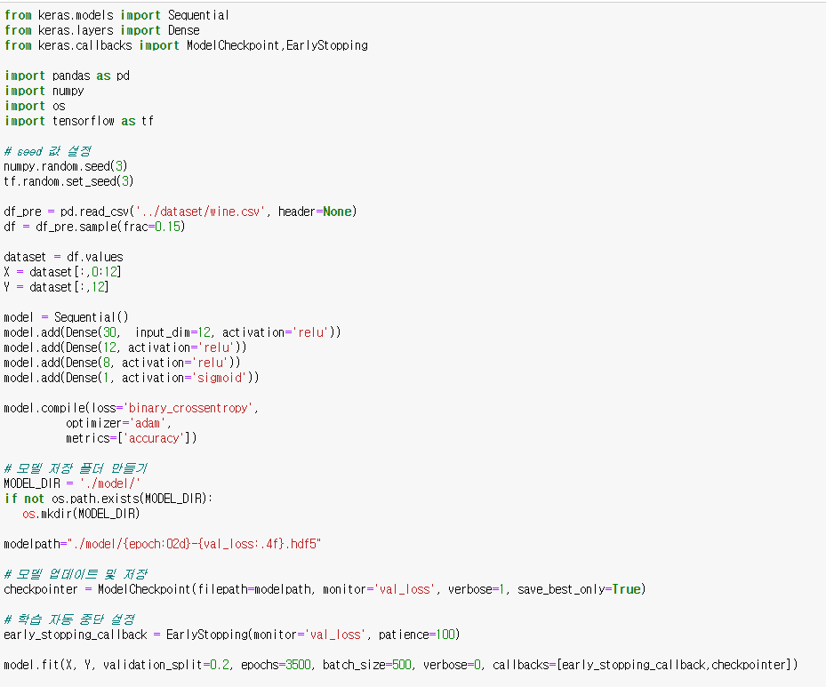

Slide 6
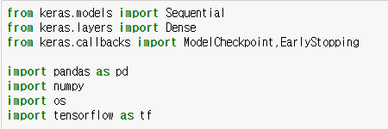
라이브러리

Slide 7
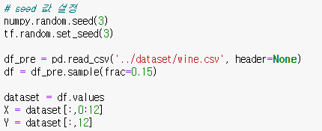
데이터 불러오기

Slide 8
Data(Input)
Attribute/Class
선형 회귀 – 단순/다중
로지스틱 회귀

Slide 9
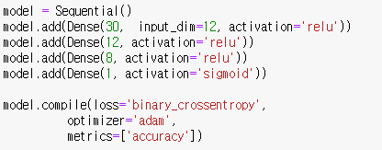
모델 구축

Slide 10
Loss
Mean_squared_error
Mean_abolute_error
Mean_absolute_percentage_error
Mean_squared_logarithmic_error
Categorical_crossentropy
Binary_crossentropy

Slide 11
Optimizer
경사 하강법
SGD
Momentum
Adagrad
RMSProp
Adam

Slide 12
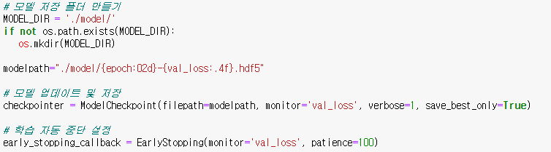
callback

Slide 13
Model 실행

